Slide 1
BEREDSKAP I KOMMUNENE
Der hendelsene skjer..

Slide 2
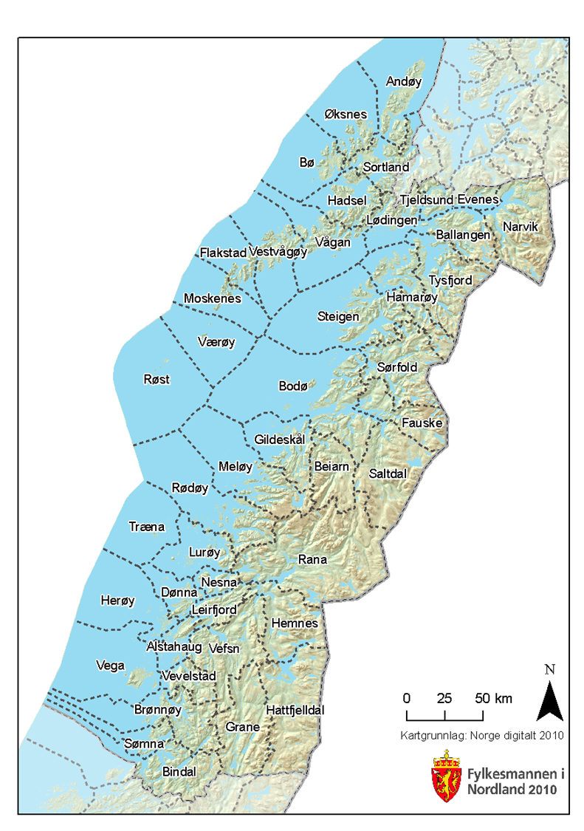
20 < 2000 innbyggere
4< 1000 innbyggere
Klimaendringer
Ekstremvær
Flom
Skred
Strømbrudd
Ekom tjenester
Pandemi
Ulykker
Atomhendelser
Tilsiktede hendelser
Våre innbyggere, hvordan varsle, hvordan evakuere..?
Notes:
Ekstremvær
Flom
Langvarig strømbrudd
Bortfall av E-kom tjenester
Skred (leire, stein, snø eller fjell)
Pandemi
Større ulykke
Atomhendelse
Tilsiktet hendelse (terror/sabotasje)

Slide 3
Kommunen – vertskap og pådriver
Kommunal beredskap
NOU 2013-5 Når det virkelig gjelder..
«..Kommunene utgjør det lokale fundament i den nasjonale beredskapen, og er derfor viktige bærebjelker i det norske beredskapsarbeidet..»
Den viktige kunnskapen
Lokalkunnskap og forankringen
Befolkningen
Næringslivet og ressurser
Landskapet og naturen
Utfordringer og muligheter
Notes:
Plikten og ansvaret omfatter kommunen som myndighet innenfor sitt geografiske område, som virksomhet og som pådriver ovenfor andre aktører

Slide 4
Hendelser med krisepotensiale 2012-13
Natur
Uvær
Flom
Skred
Ekom
Kabelbrudd
Teknisk
Uvær
Kraft
Uvær
Teknisk
Kabelbrudd
Normalsituasjon
Normalisering
Trussel
Krisehendelse

Slide 5
Suksesskriterier
Eierskapet, plikten og ansvaret
Politisk forankring
Målsetting
Personell og ressurser
Bred intern og lokal prosess
Samvirke
Integrert i kommunens ordinære virksomhet
Intern kontroll !
Notes:
Eierskapet
Politisk forankring og prioritering– administrasjonen – fremme sak for kommunestyre eller relevante utvalg (adm sjefen sørge for at adm drives i samsvar med lover og plikter)
Personell og ressurser (politisk vedtatt prioritering)
Målsettingen (lovkravene)
Intern og lokal prosess (må ha sin fødsel innen egen org – samarbeide eller samvirke med andre naturlige aktører (nødetater, eiere av kritisk infrastruktur, storulykkesvirksomheter, frivillige org

Slide 6
Samfunnssikkerhet og beredskap
Integreres som del av ordinær virksomhetsstyring
Forankres i plan og budsjettkrav
Krav til systematikk
Målstruktur
Planer
Styringssystemer
Planlegge
Utføre
Kontrollere
Korrigere

Slide 7
Pedagogiske utfordringer?
Sannsynlighet
1:5000 eller hvert 5. år 50. år eller 100.år
Forebygging
Paradokset med forebyggende arbeid er at jo bedre det er, desto mindre synlig er resultatet.
Det e nu lite sannsynlig..
Vess vår herre vil…
Vi står han av…
Brann ?? Nei det e worst-case det, og det tør vi ikkje tenke på engang…
Notes:
Risikoerkjennelse – ting skjer

Slide 8
Beredskap - under lupen
Brannanalyse
110 sentralene
Hovedredningssentralene
Sivilforsvar, HV og Politireserve
Politianalysen
Lov om kommunal beredskapsplikt!

Slide 9
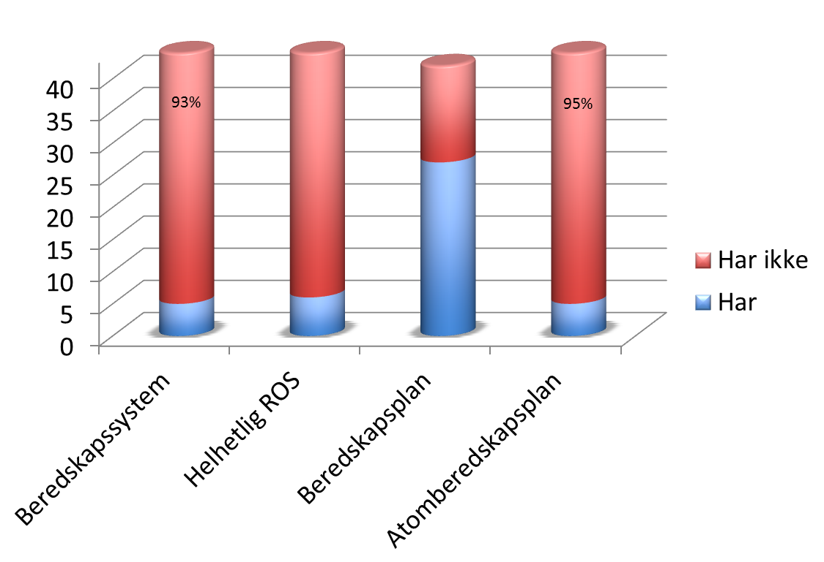
BEREDSKAPSSTATUS I NORDLAND

Slide 10
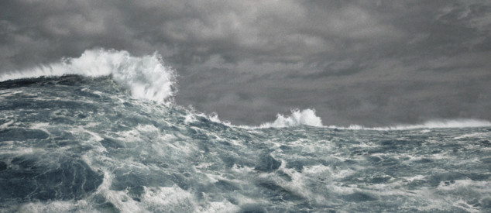
Pådriver
Veilede
Øve

Slide 11
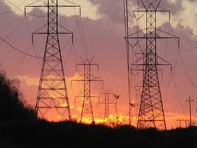
Kraftforsyning
Prosjekt langvarig strømbortfall Lofoten
Målsetting:
Kartlegge konsekvenser for samfunnsviktige tjenester
Forslag til forebyggende og beredskapsmessige tiltak
Gi kunnskap og erfaringer med overføringsverdi til andre kommuner og aktører
Notes:
De 6 Lofotkommunene
Lofotkraft
Post- og teletilsynet
DSB
Telenor
DNK
NVE
FMNO

Slide 12
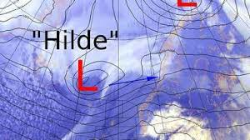
Ekstremværet Hilde
Bortfall av strøm og Ekom-tjenester (elektronisk kommunikasjon)
Stengte veier og fly og båttrafikk kanselleres

